Slide 1
Дорогие наши мамы и папы!
Приглашаем на Новогодний утренник!!!
Который состоится27 декабря, в 16.30.

Slide 2
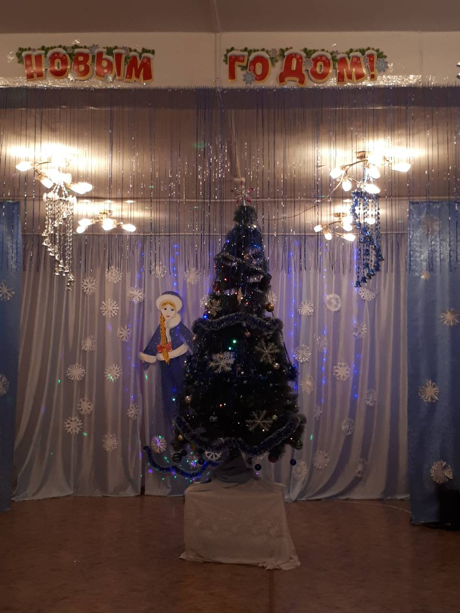

Slide 3
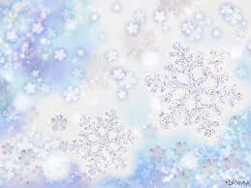
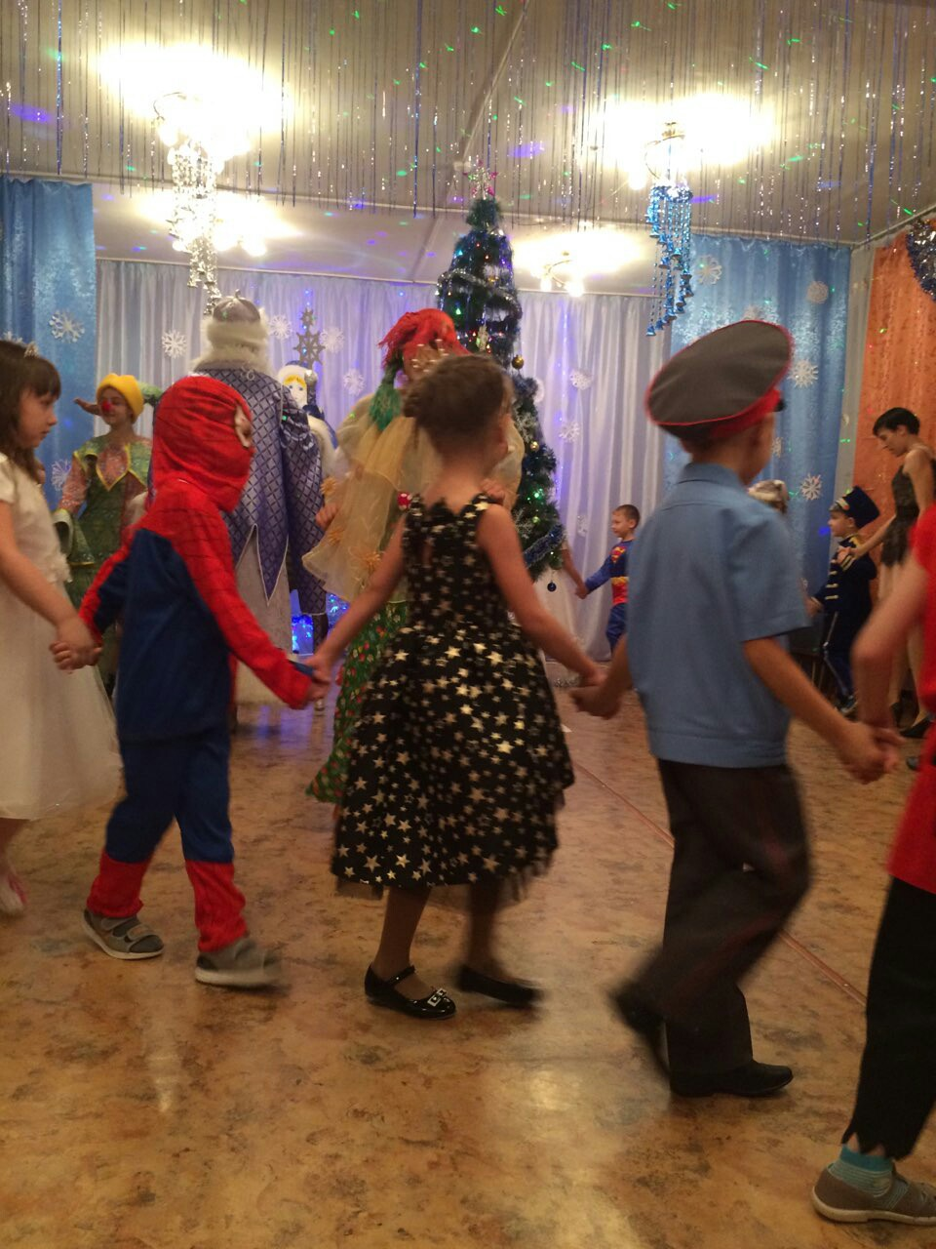
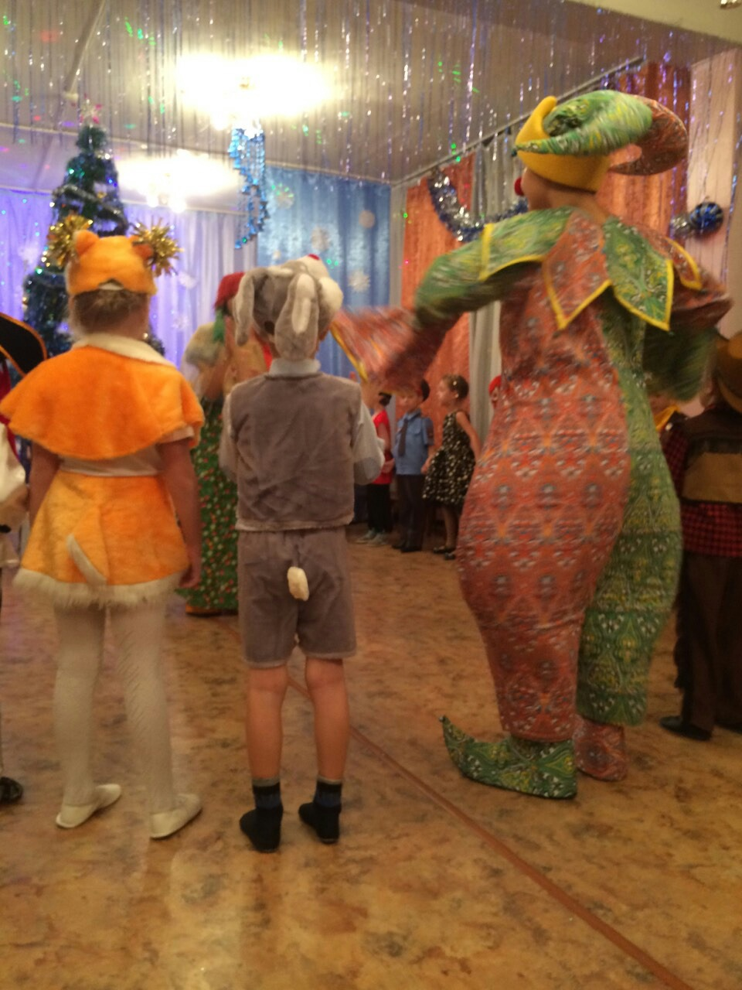
НАШ ЛЮБИМЫЙ ХОРОВОД

Slide 4
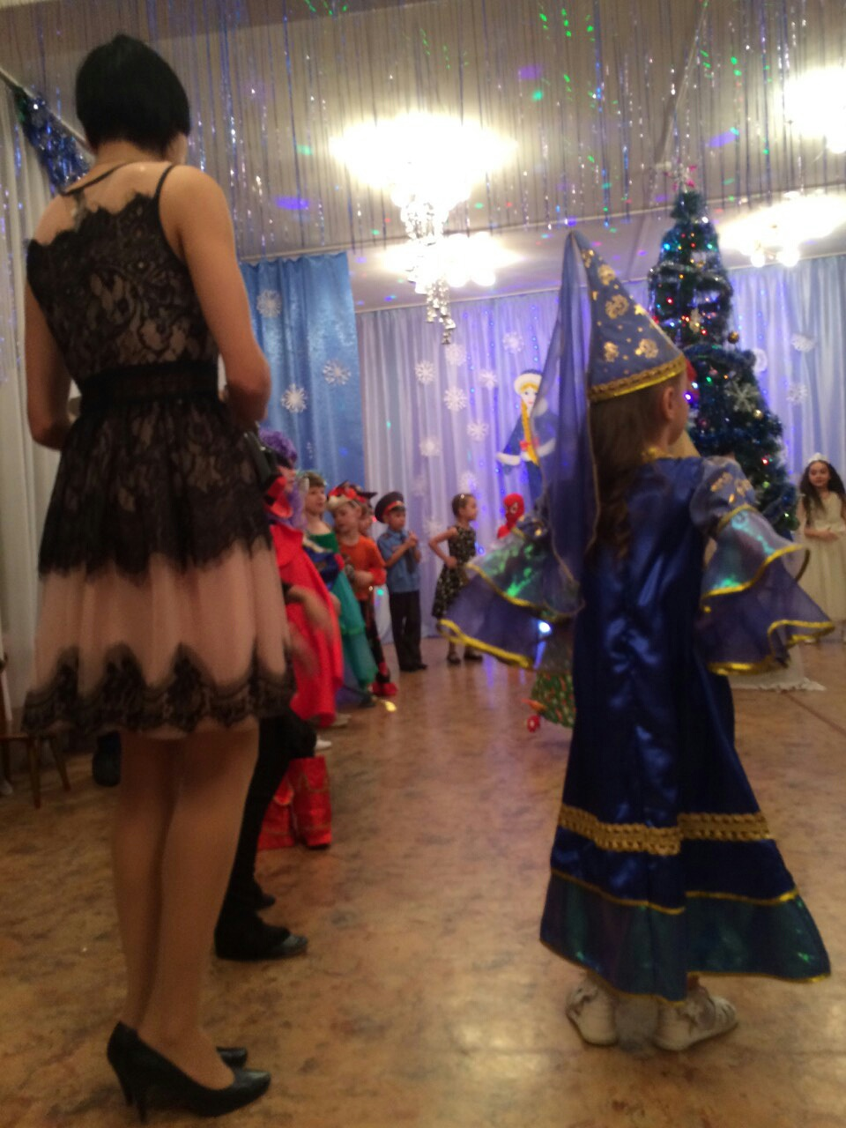
За окном белым бело
Много снега намело,
занавесило снежком,
все кругом- кругом
Нам зима ни почем, мы ее переждем
Переждем, пересидим, переговорим.
В нашем доме тепло,
Печка топиться давно,
Мама шанежки печет,
Чайник песенки поет.
Завтра выйдем мы во двор-
Тишина, красота, белизна- зима пришла!

Slide 5
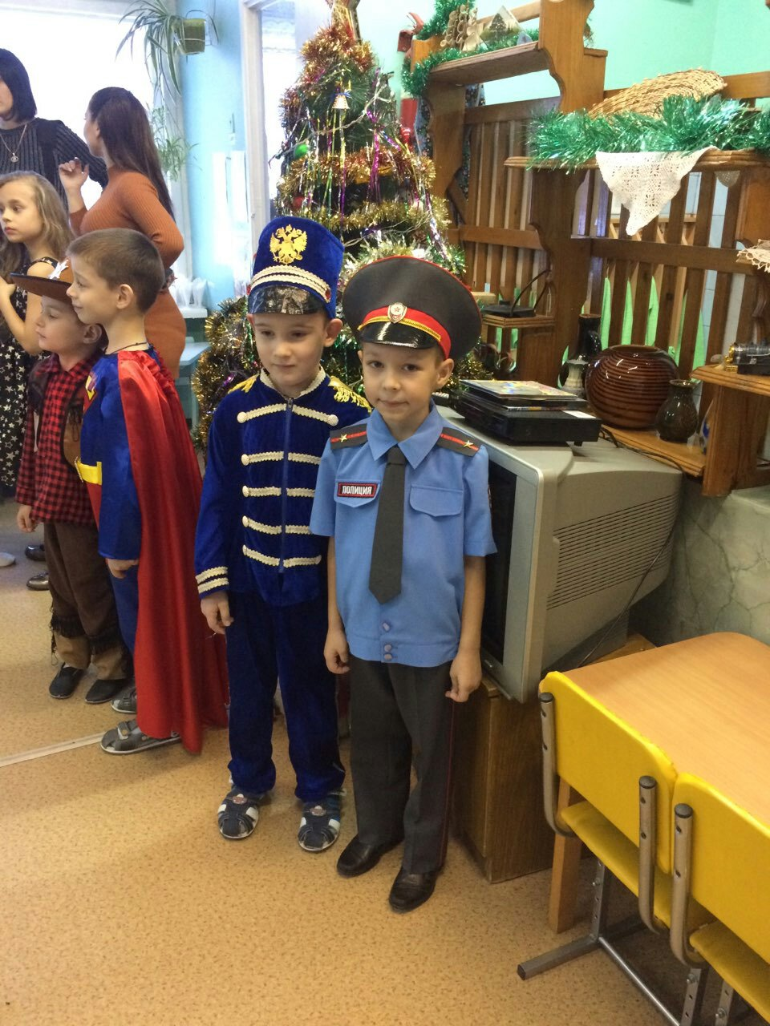
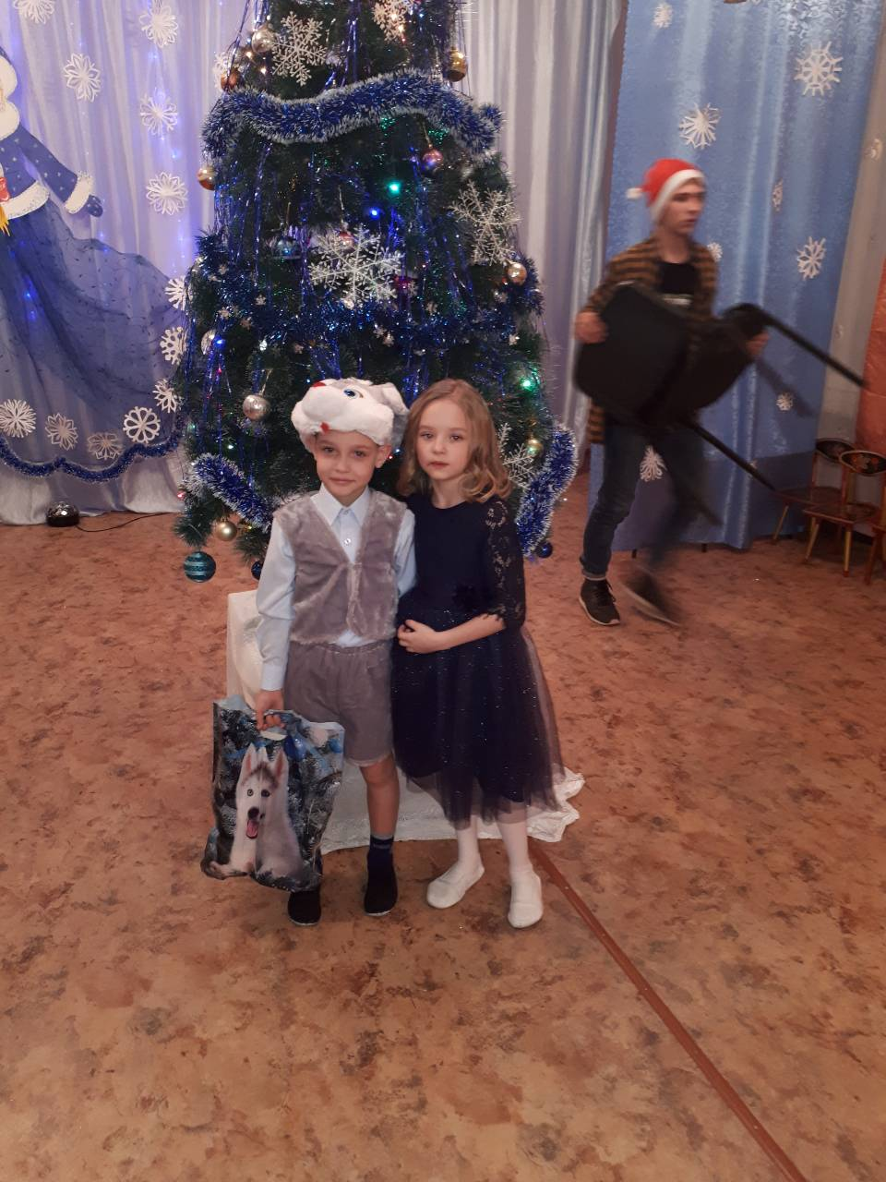
Здесь и там мелькают маски….

Slide 6
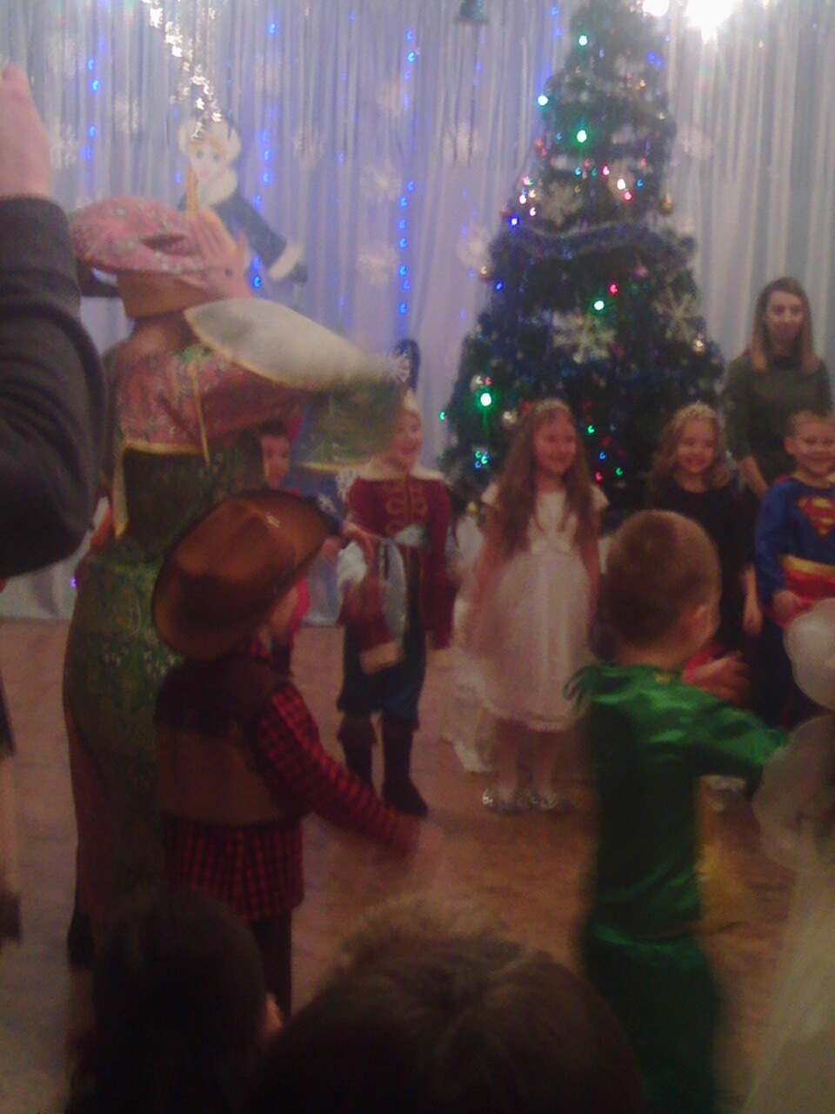
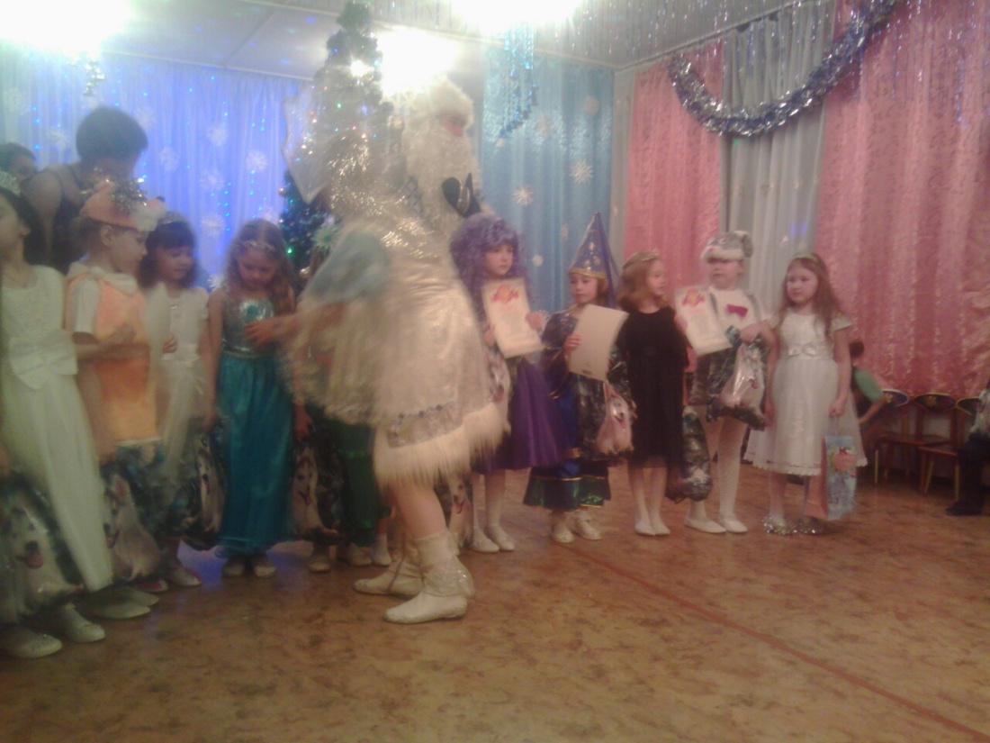
НОВЫЙ ГОД, НОВЫЙ ГОД….
ДИСКОТЕКА, СЕРПАНТИН….

Slide 7
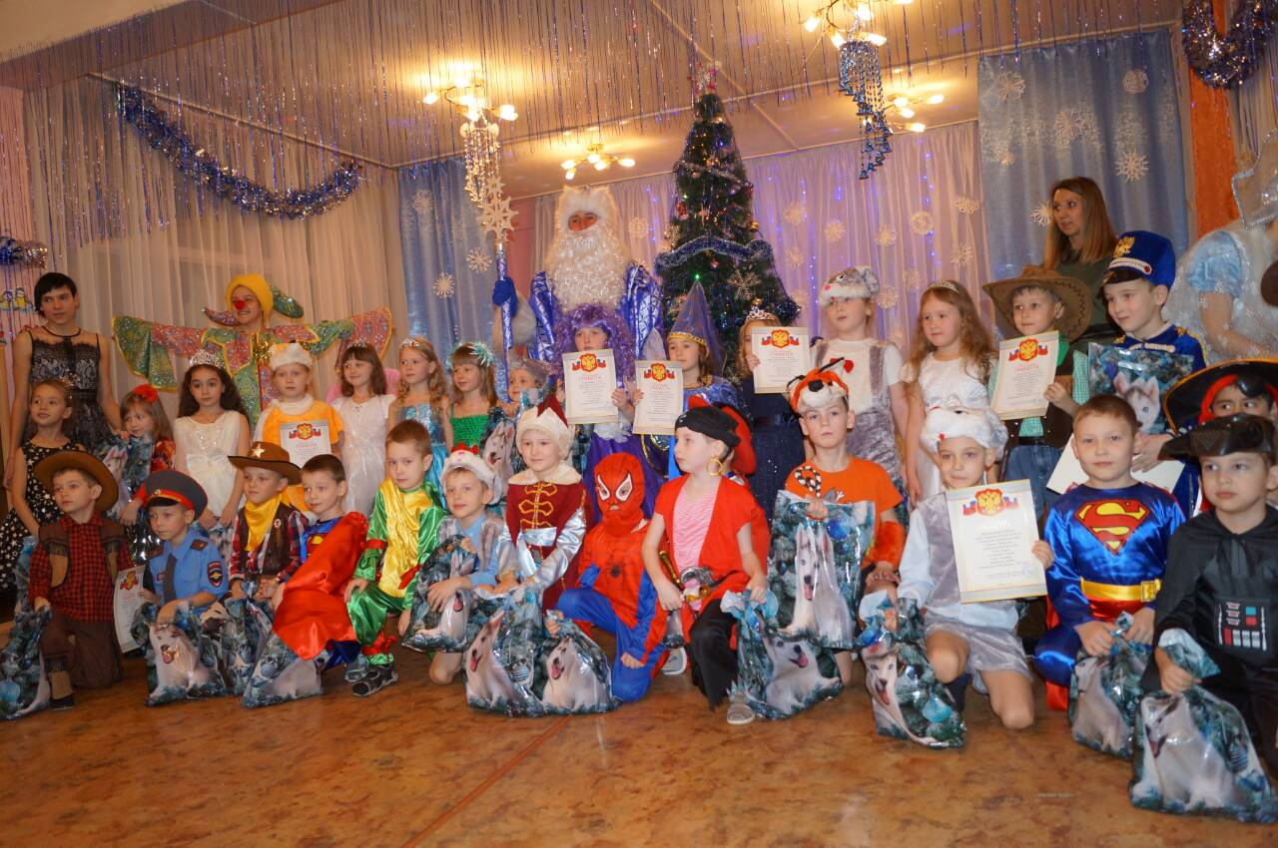
НАШ УТРЕННИК ПРОШЕЛ НА УРА!!!

Slide 8
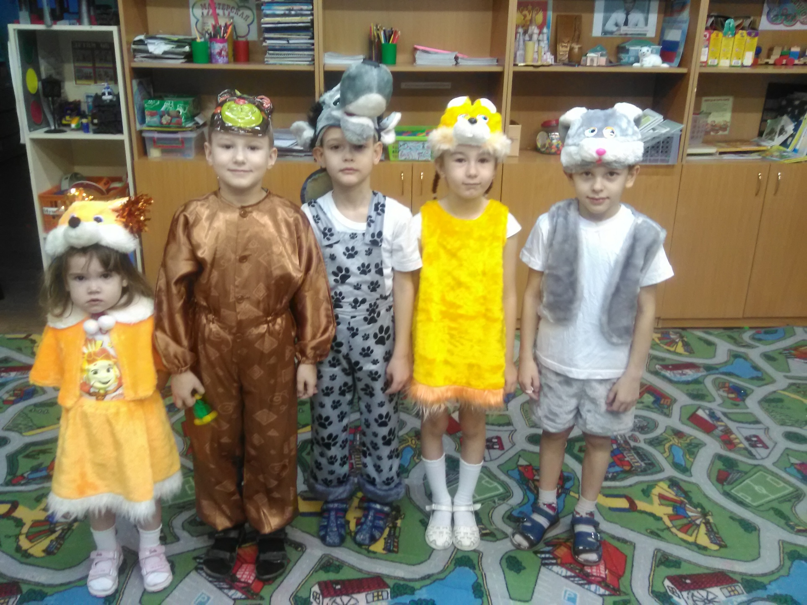
Наша группа участвовала на утреннике в Капитошках

Slide 9
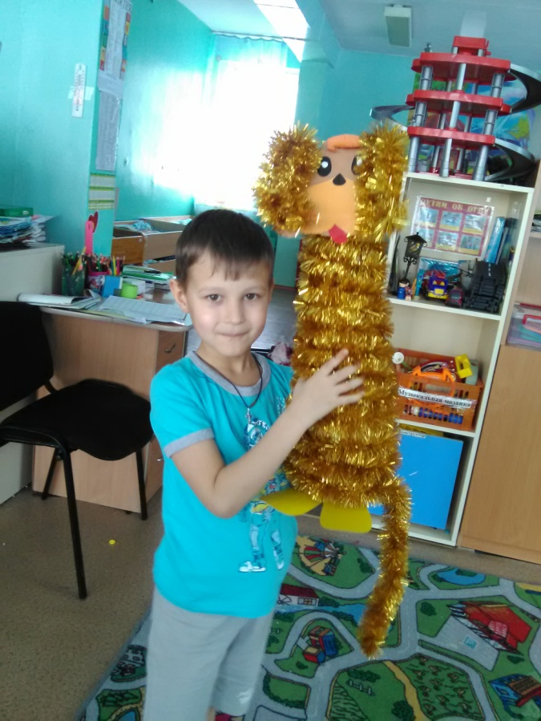
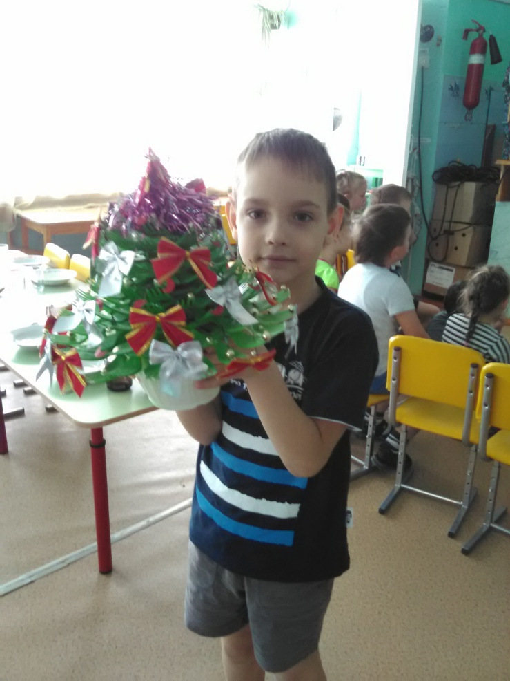
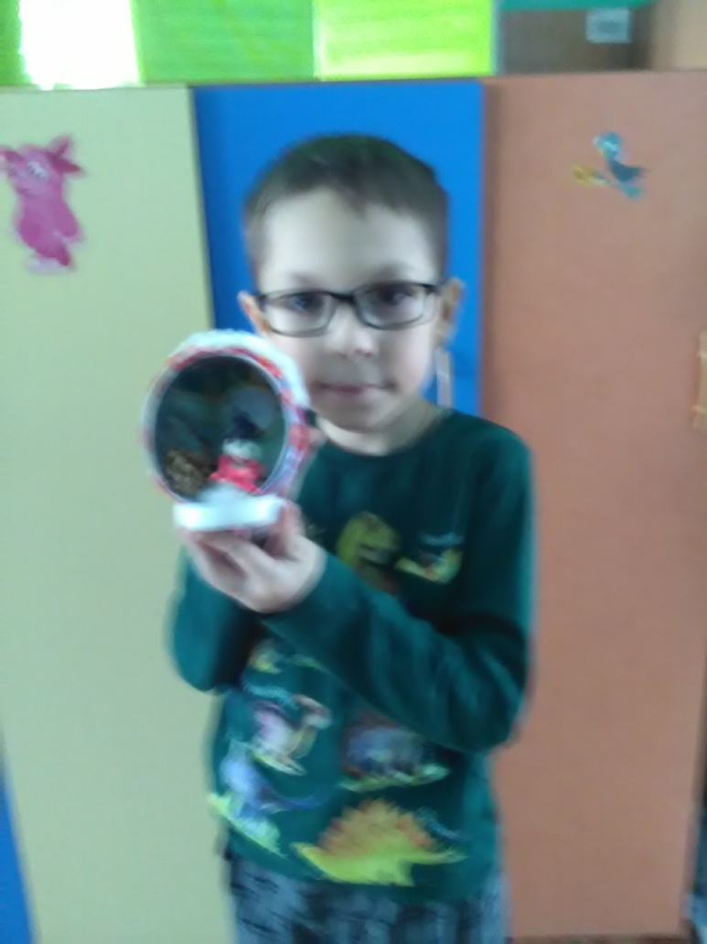
НАШИ ПОДЕЛКИ

Slide 10
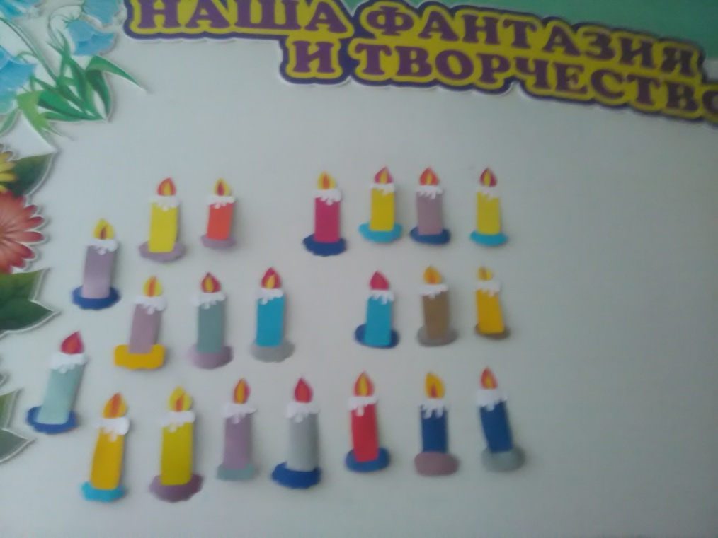
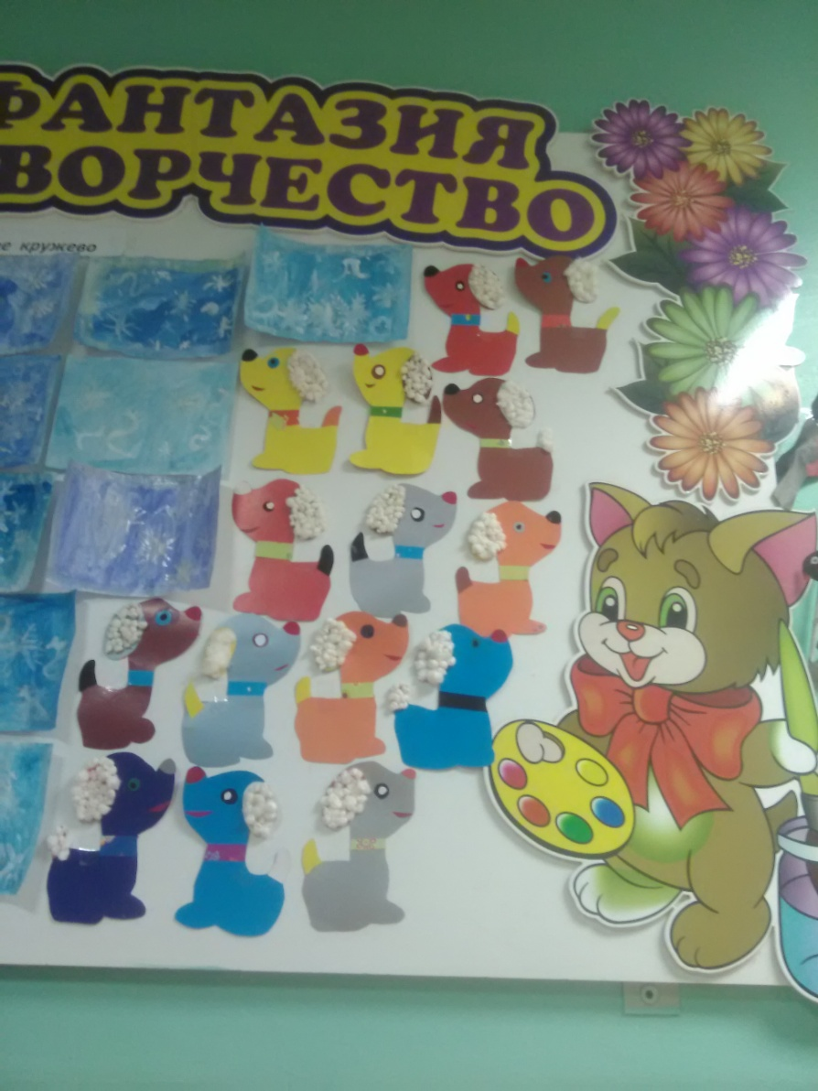
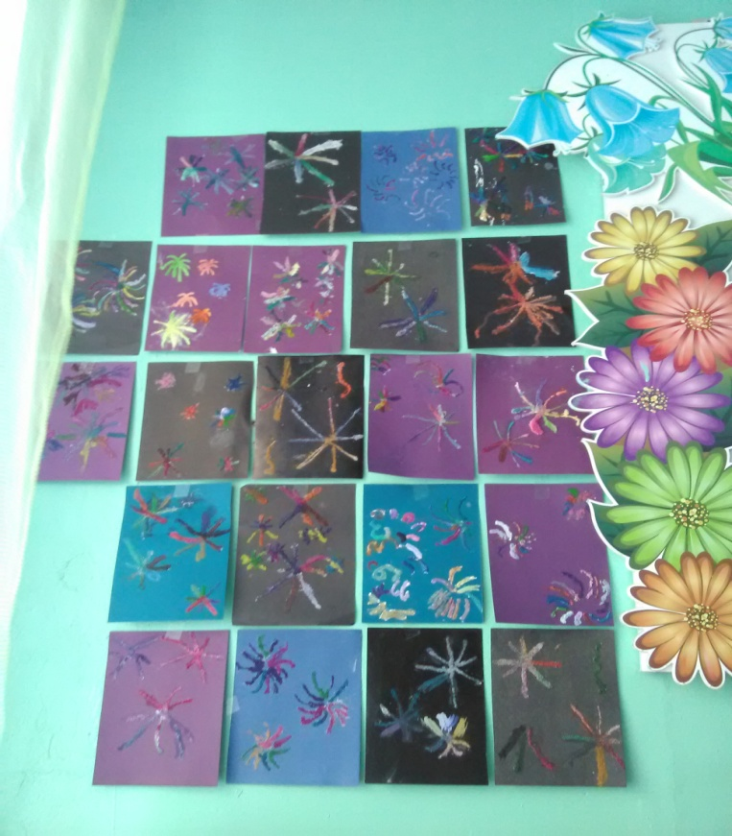
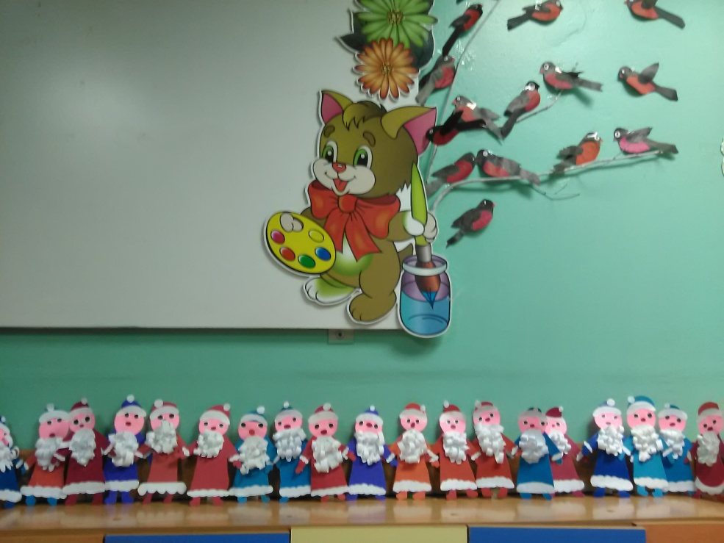
Наше зимнее кружево

